Slide 1

ỦY BAN NHÂN DÂN QUẬN LONG BIÊN
TRƯỜNG TIỂU HỌC ÁI MỘ B
MÔN: TIẾNG VIỆT
PHÂN MÔN : ĐỌC
LỚP 2
Bài: Cầu thủ dự bị

Slide 2





Mục tiêu
bài học
01
Đọc đúng rõ ràng câu chuyện
Phân biệt lời người kể chuyện với lời của các nhân vật
02
03
Trả lời được các câu hỏi của bài.
04
Hiểu nội dung bài

Slide 3
Cầu thủ dự bị
Nhìn các bạn đá bóng, gấu con rất muốn chơi cùng. Nhưng thấy gấu con có vẻ chậm chạp và đá bóng không tốt nên chưa đội nào muốn nhận cậu.
- Gấu à, cậu làm cầu thủ dự bị nhé! – Khỉ nói.
Gấu con hơi buồn nhưng cũng đồng ý. Trong khi chờ được vào sân, gấu đi nhặt bóng cho các bạn. Gấu cố gắng chạy thật nhanh để các bạn không phải chờ lâu.
Hằng ngày, gấu đến sân bóng từ sớm để luyện tập. Gấu đá bóng ra xa, chạy đi nhặt rồi đá vào gôn, đá đi đá lại,... Cứ thế, gấu đá bóng ngày càng giỏi hơn.
Một hôm, đến sân bóng thấy gấu đang luyện tập, các bạn ngạc nhiên nhìn gấu rồi nói: “Cậu giỏi quá!”, “Này, vào đội tớ nhé!”, “Vào đội tớ đi!”
- Tớ nên vào đội nào đây? – Gấu hỏi khỉ.
- Hiệp đầu cậu đá cho đội đỏ, hiệp sau cậu đá cho đội xanh. – Khỉ nói.
Gấu vui vẻ gật đầu. Cậu nghĩ: “Hóa ra làm cầu thủ dự bị cũng hay nhỉ!”
(Theo 100 Truyện ngụ ngôn hay nhất)
Đọc mẫu

Slide 4



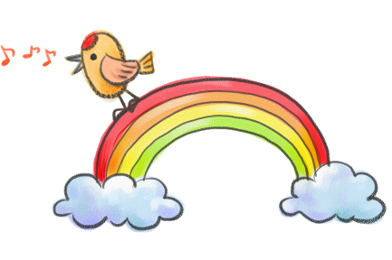
Giọng đọc bài:
Giọng gấu lúc đầu buồn nhưng về cuối vui vẻ hóm hỉnh
Nhấn giọng ở một số từ tình thái thể hiện cảm xúc: à, nhé …

Slide 5

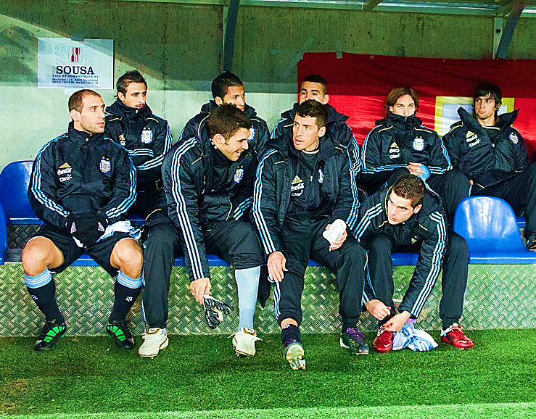
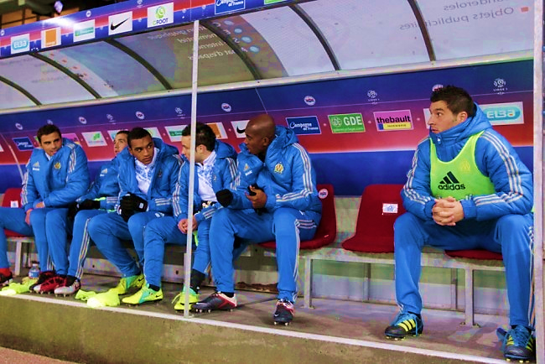
Giải nghĩa từ
Dự bị: chưa phải là thành viên chính thức, nhưng có thể thay thế hoặc bổ sung khi cần.

Slide 6
Luyện đọc câu dài
Nhưng thấy gấu con có vẻ chậm chạp và đá bóng không tốt nên chưa đội nào muốn nhận cậu.

Slide 7



Cầu thủ dự bị
Nhìn các bạn đá bóng, gấu con rất muốn chơi cùng. Nhưng thấy gấu con có vẻ chậm chạp và đá bóng không tốt nên chưa đội nào muốn nhận cậu.
- Gấu à, cậu làm cầu thủ dự bị nhé! – Khỉ nói.
Gấu con hơi buồn nhưng cũng đồng ý. Trong khi chờ được vào sân, gấu đi nhặt bóng cho các bạn. Gấu cố gắng chạy thật nhanh để các bạn không phải chờ lâu.
Hằng ngày, gấu đến sân bóng từ sớm để luyện tập. Gấu đá bóng ra xa, chạy đi nhặt rồi đá vào gôn, đá đi đá lại,... Cứ thế, gấu đá bóng ngày càng giỏi hơn.
Một hôm, đến sân bóng thấy gấu đang luyện tập, các bạn ngạc nhiên nhìn gấu rồi nói: “Cậu giỏi quá!”, “Này, vào đội tớ nhé!”, “Vào đội tớ đi!”
- Tớ nên vào đội nào đây? – Gấu hỏi khỉ.
- Hiệp đầu cậu đá cho đội đỏ, hiệp sau cậu đá cho đội xanh. – Khỉ nói.
Gấu vui vẻ gật đầu. Cậu nghĩ: “Hóa ra làm cầu thủ dự bị cũng hay nhỉ!”
(Theo 100 Truyện ngụ ngôn hay nhất)
4
Câu chuyện chia làm mấy đoạn?
Đọc nối tiếp đoạn
Design by: Hương Thảo – tranthao121004@gmail.com

Slide 8
Cầu thủ dự bị
Nhìn các bạn đá bóng, gấu con rất muốn chơi cùng. Nhưng thấy gấu con có vẻ chậm chạp và đá bóng không tốt nên chưa đội nào muốn nhận cậu.
- Gấu à, cậu làm cầu thủ dự bị nhé! – Khỉ nói.
Gấu con hơi buồn nhưng cũng đồng ý. Trong khi chờ được vào sân, gấu đi nhặt bóng cho các bạn. Gấu cố gắng chạy thật nhanh để các bạn không phải chờ lâu.
Hằng ngày, gấu đến sân bóng từ sớm để luyện tập. Gấu đá bóng ra xa, chạy đi nhặt rồi đá vào gôn, đá đi đá lại,... Cứ thế, gấu đá bóng ngày càng giỏi hơn.
Một hôm, đến sân bóng thấy gấu đang luyện tập, các bạn ngạc nhiên nhìn gấu rồi nói: “Cậu giỏi quá!”, “Này, vào đội tớ nhé!”, “Vào đội tớ đi!”
- Tớ nên vào đội nào đây? – Gấu hỏi khỉ.
- Hiệp đầu cậu đá cho đội đỏ, hiệp sau cậu đá cho đội xanh. – Khỉ nói.
Gấu vui vẻ gật đầu. Cậu nghĩ: “Hóa ra làm cầu thủ dự bị cũng hay nhỉ!”
(Theo 100 Truyện ngụ ngôn hay nhất)
Đọc theo nhóm

Slide 9
Cầu thủ dự bị
Nhìn các bạn đá bóng, gấu con rất muốn chơi cùng. Nhưng thấy gấu con có vẻ chậm chạp và đá bóng không tốt nên chưa đội nào muốn nhận cậu.
- Gấu à, cậu làm cầu thủ dự bị nhé! – Khỉ nói.
Gấu con hơi buồn nhưng cũng đồng ý. Trong khi chờ được vào sân, gấu đi nhặt bóng cho các bạn. Gấu cố gắng chạy thật nhanh để các bạn không phải chờ lâu.
Hằng ngày, gấu đến sân bóng từ sớm để luyện tập. Gấu đá bóng ra xa, chạy đi nhặt rồi đá vào gôn, đá đi đá lại,... Cứ thế, gấu đá bóng ngày càng giỏi hơn.
Một hôm, đến sân bóng thấy gấu đang luyện tập, các bạn ngạc nhiên nhìn gấu rồi nói: “Cậu giỏi quá!”, “Này, vào đội tớ nhé!”, “Vào đội tớ đi!”
- Tớ nên vào đội nào đây? – Gấu hỏi khỉ.
- Hiệp đầu cậu đá cho đội đỏ, hiệp sau cậu đá cho đội xanh. – Khỉ nói.
Gấu vui vẻ gật đầu. Cậu nghĩ: “Hóa ra làm cầu thủ dự bị cũng hay nhỉ!”
(Theo 100 Truyện ngụ ngôn hay nhất)
Đọc toàn bài

Slide 10


Trả lời câu hỏi

Slide 11
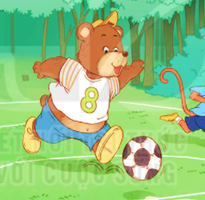
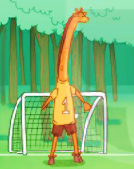
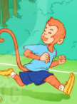
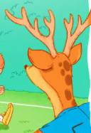
1. Câu chuyện kể về ai?
→ Câu chuyện kể về gấu con và các bạn của gấu con.
2. Vì sao lúc đầu chưa đội nào muốn nhận gấu con?
→ Lúc đầu, chưa đội nào muốn nhận gấu con vì nhìn gấu con có vẻ chậm chạp và đá bóng không tốt.

Slide 12
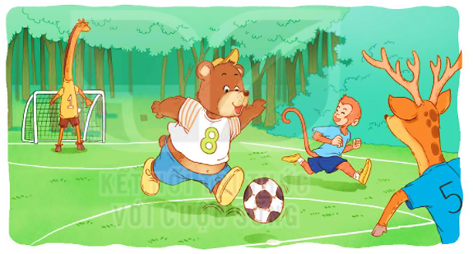
3. Là cầu thủ dự bị, gấu con đã làm gì?
→ Là cầu thủ dự bị, gấu con đã đi nhặt bóng cho các bạn. Gấu con cố gắng chạy nhanh để các bạn không phải chờ lâu.
→ Hằng ngày, gấu đến sân bóng từ sớm để chăm chỉ luyện tập, đá bóng ra xa rồi nhặt lại, đá đi đá lại,...
4. Vì sao cuối cùng cả hai đội đều muốn gấu con về đội của mình?
→ Vì các bạn thấy gấu đá bóng giỏi hơn sau khi đã chăm chỉ luyện tập.

Slide 13

Gấu con có đức tính gì đáng học tập?
→ Gấu con có đức tính kiên trì và chăm chỉ. Nhờ đó, gấu con đã bóng giỏi hơn và được các bạn khâm phục.
Hãy luôn kiên trì và chăm chỉ.
Nhờ đó, chúng ta sẽ thành công.

Slide 14
Cầu thủ dự bị
Nhìn các bạn đá bóng, gấu con rất muốn chơi cùng. Nhưng thấy gấu con có vẻ chậm chạp và đá bóng không tốt nên chưa đội nào muốn nhận cậu.
- Gấu à, cậu làm cầu thủ dự bị nhé! – Khỉ nói.
Gấu con hơi buồn nhưng cũng đồng ý. Trong khi chờ được vào sân, gấu đi nhặt bóng cho các bạn. Gấu cố gắng chạy thật nhanh để các bạn không phải chờ lâu.
Hằng ngày, gấu đến sân bóng từ sớm để luyện tập. Gấu đá bóng ra xa, chạy đi nhặt rồi đá vào gôn, đá đi đá lại,... Cứ thế, gấu đá bóng ngày càng giỏi hơn.
Một hôm, đến sân bóng thấy gấu đang luyện tập, các bạn ngạc nhiên nhìn gấu rồi nói: “Cậu giỏi quá!”, “Này, vào đội tớ nhé!”, “Vào đội tớ đi!”
- Tớ nên vào đội nào đây? – Gấu hỏi khỉ.
- Hiệp đầu cậu đá cho đội đỏ, hiệp sau cậu đá cho đội xanh. – Khỉ nói.
Gấu vui vẻ gật đầu. Cậu nghĩ: “Hóa ra làm cầu thủ dự bị cũng hay nhỉ!”
(Theo 100 Truyện ngụ ngôn hay nhất)
Đọc lại toàn bài

Slide 15
Luyện Tập

Slide 16
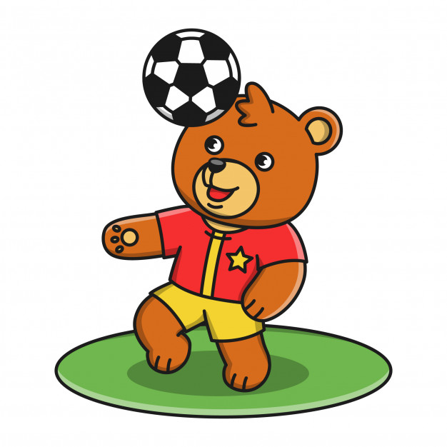
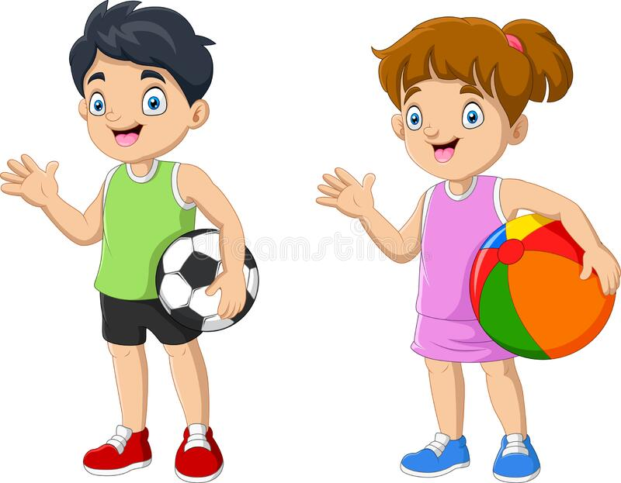
Cậu giỏi quá!
1. Câu nào trong bài là lời khen?
2. Nếu là bạn của gấu con trong câu chuyện trên, em sẽ nói lời chúc mừng gấu con như thế nào? Đoán xem, gấu con sẽ trả lời em ra sao?
Cảm ơn cậu!
Chúc mừng cậu đã trở thành cầu thủ chính thức nhé!

Slide 17
Củng cố bài học

